Slide 1
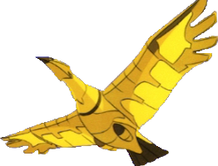
Le tissu osseux

Slide 2

INTRO
Tissu squelettique de soutien
Matrice Extra Cellulaire : solide, minéralisée et vascularisée
Deux pop cellulaires :
Origine mésenchymateuse : ostéoblastes & ostéocytes
Origine hématopoïétique : ostéoclastes
Croissance par apposition de matrice

Slide 3
Les cellules

Slide 4
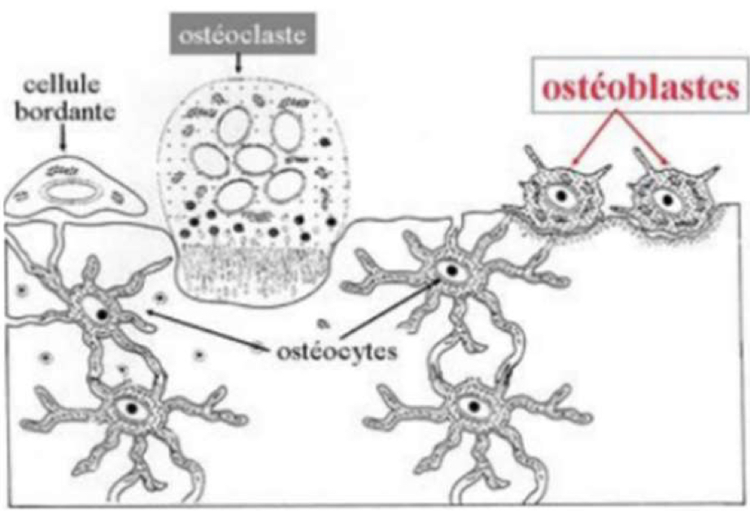
LES OSTÉOBLASTES
Au repos : cellules bordantes, aplaties et allongées
Activées : cubiques qui synthétisent les constituants
Assure la synthèse et la minéralisation de la MEC en deux temps :
Synthèse de la composante organique : bordure ostéoïde
Minéralisation de la matrice : ostéoblaste devient ostéocyte

Slide 5
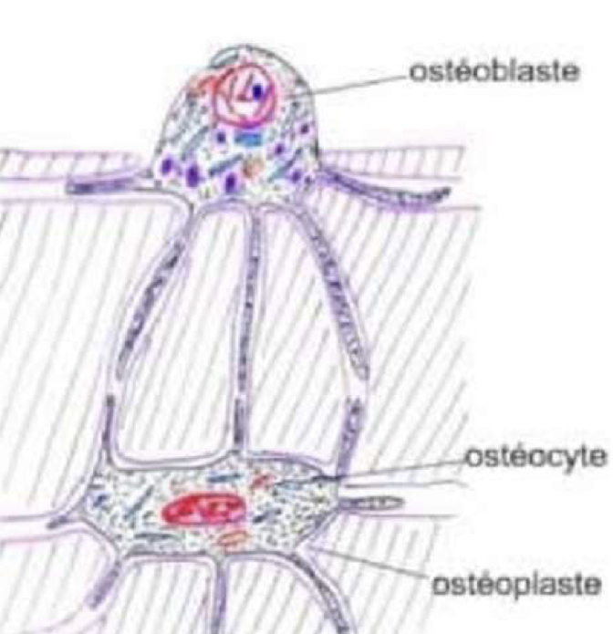
LES OSTÉOCYTES
Différentiation terminale des ostéoblastes
Emprisonnés dans des logettes = ostéoplastes
Deux fonctions :
Harmonisation du remodelage osseux : perçoivent les contraintes mécaniques et transmettent l’info aux ostéoblastes ou aux ostéoclastes
Maintient l’homéostasie phosphocalcique : participent aux échanges

Slide 6

LES OSTÉOCLASTES
Cellules volumineuses, plurinucléées (10-15), mobiles, polarisées
Cellules qui résorbent le tissu osseux
Bordure en brosse à la base
2 phénomènes pour résorber :
Acidification du milieu : dissoudre les minéraux grâce à une baisse du pH
Enzymes lysosomales : digérer les éléments organiques
Tissu osseux en équilibre entre synthèse et résorption

Slide 7
la matrice extracellulaire

Slide 8
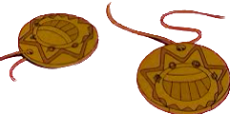
LA MEC
Tissu osseux : le moins hydraté de l’organisme
Composante organique + composante minérale = MEC minéralisée
Composante organique = 30% du poids sec
Fibres conjonctives : collagène type I à 95%
Substance fondamentale : GAGs sulfatés & protéoglycanes
Multiples autres protéines
Composante minérale = 70% poids sec
Cristaux d’hydroxyapatite

Slide 9
Le périoste

Slide 10

LE PÉRIOSTE
Tissu conjonctif qui enveloppe la face externe des os SAUF les cartilages articulaires
2 couches : tendiniforme (fibreuse externe) et ostéogène interne
Couché externe = tendiniforme :
Tissu conjonctif dense fibreux, richement vascularisé, assure la nutrition grâce aux artères périostiques
Couche ineterne = ostéogène
Tissu conjonctif lâche, richement vascularisé, assure aussi la nutrition et peuvent se différencier en ostéoblastes

Slide 11
Les rôles du tissu osseux

Slide 12
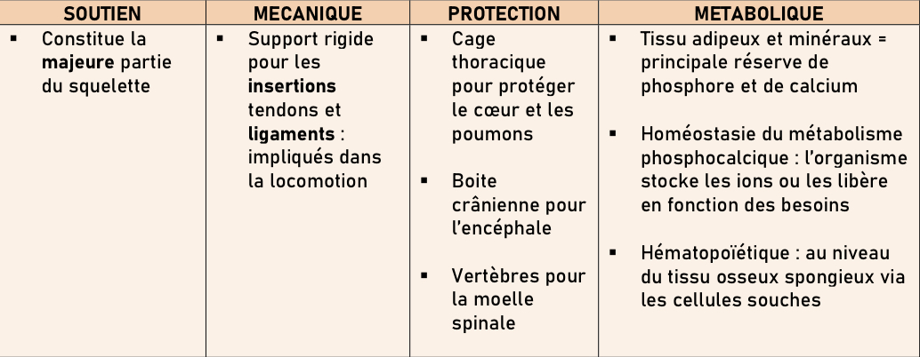

Slide 13
Les variétés du tissu osseux

Slide 14

LE TISSU OSSEUX RÉTICULAIRE (PRIMAIRE)
Forme osseuse immature = non lamellaire = primaire
Forme transitoire
Non orienté
Peu minéralisé

Slide 15
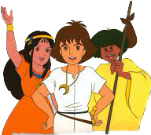
LE TISSU OSSEUX LAMELLAIRE (SECONDAIRE)
Forme osseuse mature = secondaire
Orienté : fibres de collagène I parallèles en lamelles entre lesquelles se trouvent les ostéocytes
Minéralisé

Slide 16
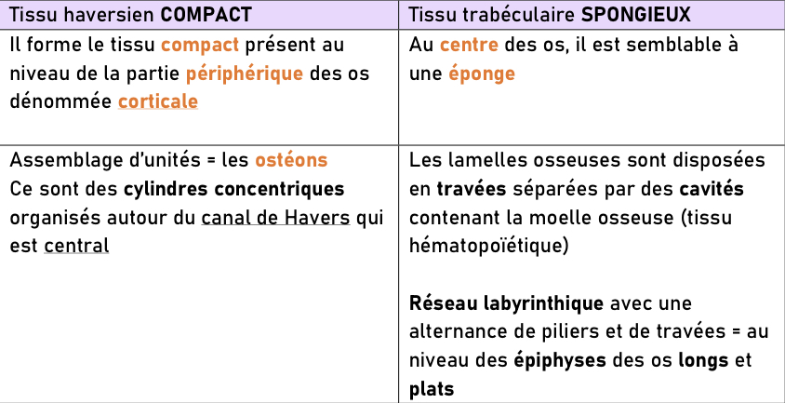
Disposition des lamelles osseuses en deux tissus osseux :

Slide 17
Tissu osseux lamellaire Haversian

Slide 18
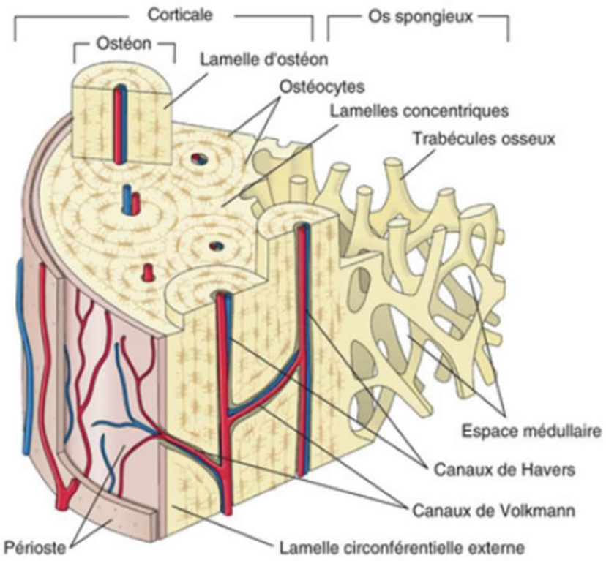
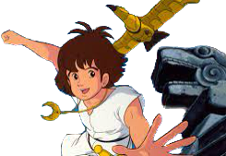
Ostéons : des cylindres parallèles entre eux
Entre les ostéons : systèmes intermédiaires (restes d’anciens ostéons)
A la périphérie : système fondamentale externe = couche de tissu compact dépourvu de vaisseaux
A la face interne : système fondamentale interne

Slide 19
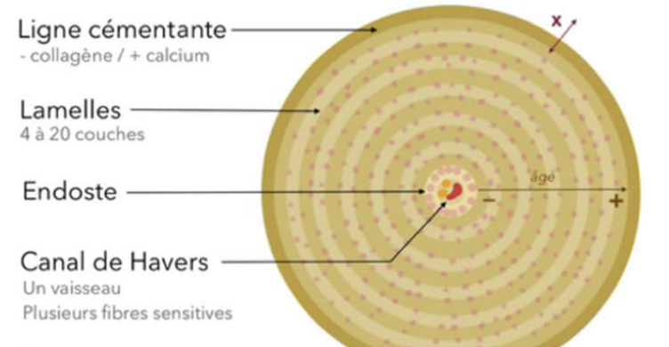
Canal de Havers : capillaire sanguin & fibre nerveuse amyélinique
Reliés entre eux par les canaux de Volkmann
Limite externe de l’ostéon : la ligne cémentante dépourvu d’ostéocytes

Slide 20
L’architecture osseuse

Slide 21
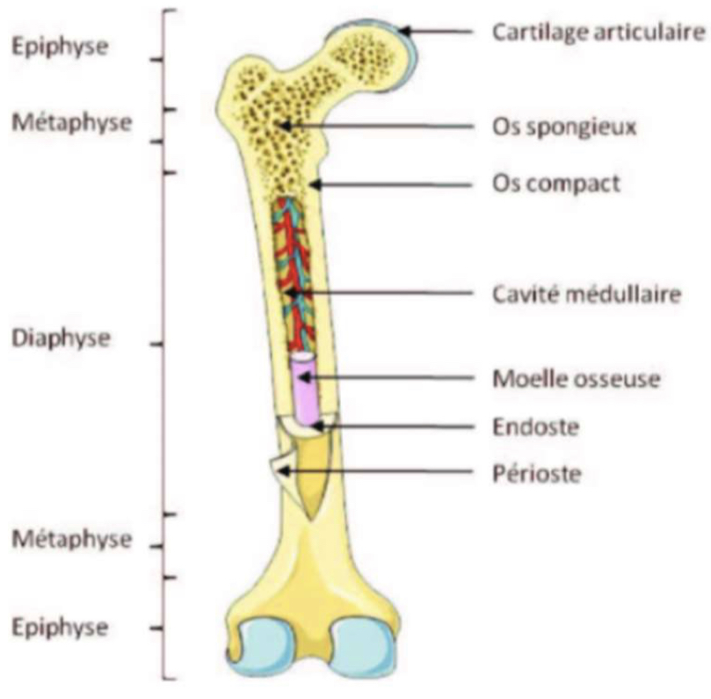
Tissu osseux compact et spongieux s’associent : os longs, os courts et os plats
Os longs : épiphyses aux éxtrémités reliées a la diaphyse centrale par les métaphyses
Diaphyse = os compact = moelle osseuse jaune
Métaphyses = os spongieux entouré d’os compact
Épiphyses = os spongieux entouré d’os compact
Chez l’enfant : épiphyses et métaphyses séparés par cartilage de croissance (conjugaison) qui tend à disparaitre

Slide 22
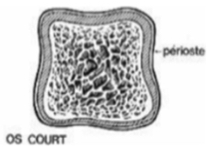
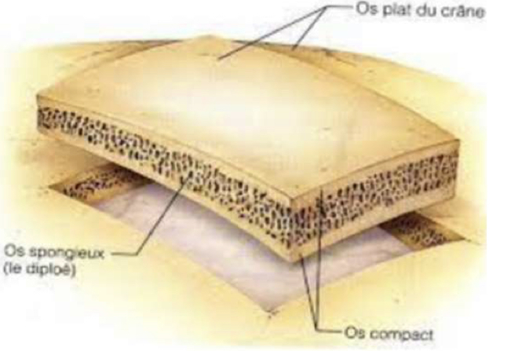
Os courts = os du tarse et du carpe : comme épiphyses des os longs
Os plats = côtes, voûte crânienne et omoplates : tissus osseux spongieux central (diploé) et os compact en périphérie (tables externes et internes)

